Slide 1
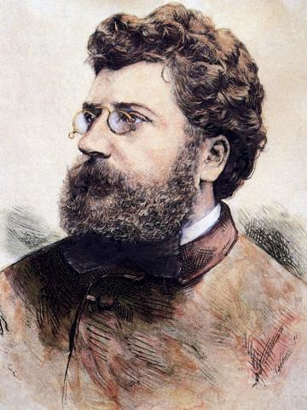
«Я уверен, что нашёл свою дорогу…»
ИИЦ – Научная библиотека представляет виртуальную выставку к 180-летию со дня рождения Жоржа Бизе

Slide 2
Жорж Бизе (1838-1875), французский композитор, приобрел всемирную известность как автор одного, хотя и очень популярного произведения. В истории музыки такие явления нечасты. Этим произведением стала опера «Кармен». Биографы Бизе единодушно характеризуют его как человека жизнерадостного, общительного, доброго товарища, нежного и почтительного сына. Судьба мало баловала Бизе, он не раз встречался с непониманием, нападками со стороны профессиональной критики, в среде завсегдатаев театральных и концертных премьер. Но оптимизм не покидал его, и Бизе шёл вперед, преодолевая тяжелые жизненные испытания.

Slide 3
Бизе родился в Париже 25 октября . Его нарекли звучными именами полководцев: Александра – Цезаря – Леопольда, но в семье называли Жорж.
С этим новым именем Бизе вошел в историю. Его родители отличались музыкальностью: отец был преподавателем пения, мать играла на фортепиано и стала первым учителем музыки для своего сына. Выдающиеся способности мальчика обнаружились рано: четырех лет он уже знал ноты, десяти – поступил в Парижскую консерваторию.

Slide 4
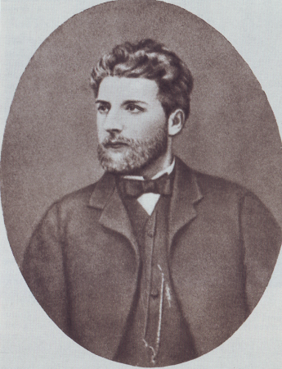
Несмотря на то, что Бизе «отдался музыке скрепя сердце» – его более влекла литература, – занятия в консерватории проходили успешно. В годы консерваторского обучения Бизе создал немало произведений. Лучшее из них – симфония, написанная семнадцатилетним автором в сжатые сроки. По окончании консерватории Бизе знают прежде всего как блестящего пианиста, о Бизе-композиторе говорили лишь как о многообещающем даровании.
Жорж Бизе в молодые годы

Slide 5
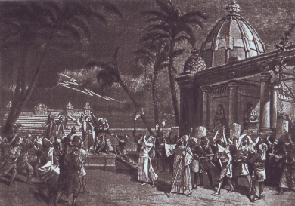
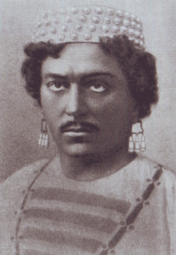
1857-1860 годы как лауреат консерватории Бизе провел в Италии. Здесь он много работал, композиторское мастерство его окрепло, в Италии он написал свою первую оперу, по стилю близкую к Моцарту. Яркой и доныне популярной оперой раннего Бизе была заказанная его другом для «Лирического театра» опера «Искатели жемчуга» (1863). Экзотический сюжет побудил Бизе к поискам свежих красок.
В опере сказался присущий его творчеству лиризм. Об этом свидетельствует знаменитая теноровая партия Надира, ария, которую охотно включали в свои концертные программы знаменитейшие певцы. Яркостью отличаются также массовые сцены, лирические либо драматические эпизоды оперы.
Сцена из оперы «Искатели жемчуга»
Л.Собинов в партии Надира

Slide 6
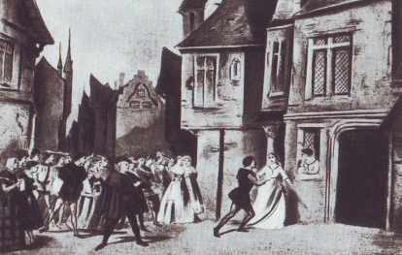
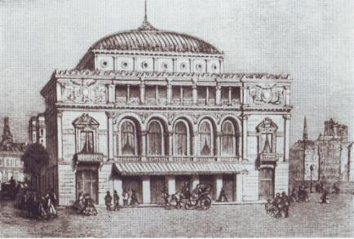
Премьера следующей оперы – «Пертской красавицы» - состоялась в 1867 году. Сюжет одноименного романа Вальтера Скотта предстал в либретто в искаженном, примитивном виде. «Это эффектная пьеса, - писал Бизе, работая над оперой, - но характеры мало обрисованы». Композитору не удалось дорисовать их своей музыкой. Неудача на время разоружила Бизе.
Здание Лирического театра в Париже
«Пертская красавица» Бизе в Лирическом театре

Slide 7
В начале 70-х годов Бизе пишет два произведения, в которых уже обнаруживается его творческая зрелость: это тонкая по колориту одноактная опера «Джамиле» и музыка к «Арлезианке» по драме Альфонса Доде. Музыка к этой драме отличается исключительной красотой. Различные музыкальные номера были предназначены для исполнения между сценами драмы, а также во время действия. В «Арлезианке» очень ярко проявилась любовь Бизе к народной музыке – в связи с сюжетом драмы звучат провансальские напевы. Очень характерно для Бизе широкое использование в «Арлезианке» танцев и маршевых ритмов. В «Арлезианке» сказалась склонность Бизе к живописно-программной музыке.

Slide 8
Сюжетом «Кармен» Бизе заинтересовался еще во время работы над оперой «Джамиле», а в 1773-1774 годах вплотную приступил к отделке либретто и написанию музыки. Сюжет оперы заимствован из новеллы Проспера Мериме. Мастера театральной драматургии, Мельяк и Галеви создали превосходное либретто. 3 марта 1875 года прошла премьера в театре «Комической оперы». Спустя ровно три месяца, 3 июня Бизе внезапно скончался, не дожив до 37 лет. Его преждевременная смерть, вероятно была ускорена тем скандалом, который разразился после премьеры «Кармен». Пресыщенные буржуа – обычные посетители лож и партера – нашли сюжет оперы слишком скабрезным, музыку – слишком серьёзной и сложной. Отзывы прессы были единодушно отрицательными. Сохранились рассказы о том, как после премьеры «Кармен» Бизе в отчаянии и тоске бродил по городу всю ночь.

Slide 9
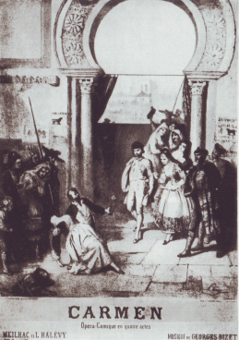
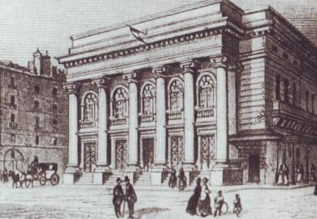
В начале следующего года «Кармен» надолго исчезла из репертуара парижских театров. Посмертная слава Бизе началась в другой стране, в другом городе – в Вене, где в октябре 1875 года «Кармен» прошла с блестящим успехом. Вскоре эта опера завоевала весь свет, вошла в репертуар оперных театров всех столиц и крупнейших городов мира и только через семь долгих лет, в 1883 году, вернулась во Францию. С тех пор «Кармен» стала в Париже любимейшей оперой, и уже в 1904 году «Комическая опера» отмечала её тысячное представление.
Афиша премьеры «Кармен» 5 марта 1875 г.
«Комическая опера»

Slide 10
П.И.Чайковский сразу же отметил выдающую художественную ценность оперы: «… я выучил её наизусть, всю от начала до конца». А в 1880 году Чайковский утверждал: «По-моему, это в полном смысле слова шедевр, то есть одна из тех немногих вещей, которым суждено отразить в себе сильнейшей степени музыкальные стремления целой эпохи… Я убеждён, что лет через десять «Кармен» будет самой популярной оперой в мире».

Slide 11
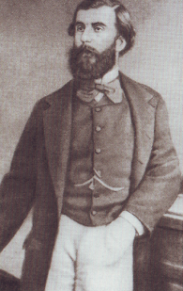
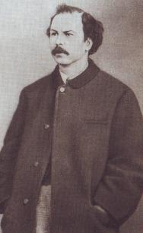
Авторы либретто «Кармен»
Людовик Галеви
Анри Меньяк
Музыка Бизе наделила «Кармен» чертами народного характера. Введение народных сцен, занимающих важное место в опере, придало иное освещение, иной колорит новелле Мериме. Силой жизнелюбия, излучаемой народными сценами, пронизан и образ главной героини. В противопоставлении открытых, простых и сильных чувств, непосредственного, импульсивного отношения к жизни основная особенность оперы Бизе, её высокая этическая ценность. «Кармен», - писал Ромен Роллан, - вся во вне, вся жизнь, вся свет без теней, без недосказанности».

Slide 12
Музыка Бизе еще более подчеркнула контрастность и динамику драматургического развития: ей свойственны живость, блеск, разнообразие движений. Эти качества, типичные для композитора, как нельзя лучше соответствовали обрисовке действия испанского сюжета. Лишь в редких случаях, используя народные мелодии, Бизе метко передал испанский национальный колорит.

Slide 13
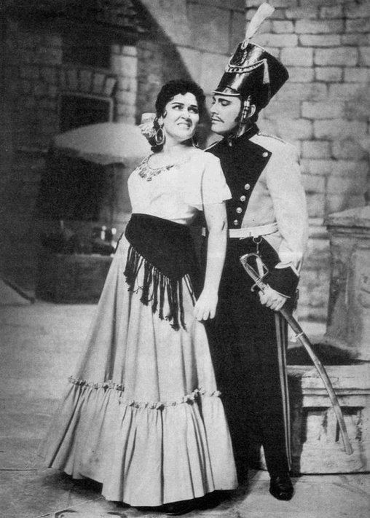
Историческое значение оперы «Кармен» не только в ее непреходящей художественной ценности, но и в том, что в ней впервые на подмостках оперной сцены была с таким мастерством обрисована драма простых людей, утверждающая этические права и достоинство человека, прославляющая народ как источник жизни, света, радости.
Ирина Архипова и Марио дель Монако в опере «Кармен»

Slide 15
СПИСОК ИСПОЛЬЗОВАННОЙ ЛИТЕРАТУРЫ
Берков, В. "Кармен" Жоржа Бизе [Текст] : путеводитель / В. Берков. — Изд. 3-е. — М. : Музыка, 1969. — 60 с.
Бизе Жорж. Ария Микаэлы. Кавантина Лейлы [Ноты] : для С в сопровожд. фп. / Ж. Бизе. — М. : Музгиз, 1958. — 18 с.
Бизе Жорж. Кармен [Ноты] : опера в 4 д. по новелле Проспера Мериме : перелож. для пения с фп. / Ж. Бизе ; либр. А. Мельяка, Л. Галеви ; пер. А. Горчаковой в лит. обраб. Е. Геркена. — Клавир. — М. : Музгиз, 1957. — 440 с.
Бизе Жорж. Отрывки из опер [Ноты] : перелож. для фп. в 4 руки / Ж. Бизе. — М. : Музыка, 1966. — 48 с.
Бизе Жорж. Романс и песня Надира [Ноты] : из оперы "Искатели жемчуга" ; для Т в сопровожд. фп. / Ж. Бизе. — М. : Музыка, 1981. — 8 с.
Бизе Жорж. Серенада Смита [Ноты] : из оперы "Пертская красавица" ; для Т в сопровожд. фп. / Ж. Бизе / Д. Пуччини. Ария Рудольфа. — М. : Музыка, 1964. — 16 с.
Бизе Жорж. Хабанера. Цыганская песня. Сегедилья [Ноты] : из оперы "Кармен" ; для МС в сопровожд. фп. / Ж. Бизе. — М. : Музыка, 1967. — 24 с.
Бизе Жорж. Шестнадцать романсов [Ноты] : для голоса в сопровожд. фп. / Ж. Бизе. — М. : Музгиз, 1959. — 96 с.
Великович, Э. Жорж Бизе. 1838-1875 [Текст] : крат. очерк жизни и творчества : кн. для юношества / Э. Великович. — Л. : Музыка, 1969. — 96 с.
Жорж Бизе. Письма [Текст] / Ленингр. гос. консерватория ; сост., пер., вступ. ст. и примеч. Г. Т. Филенко. — М. : Музгиз, 1963. — 528 с.
Музыкальная литература зарубежных стран [Текст] : учеб. пособие для музык. училищ. Вып. 5. Французская музыкальная культура второй половины XIX века / под ред. Б. В. Левика. — 5-е изд. — М. : Музыка, 1984. — 392 с.
Савинов, Николай. Жорж Бизе [Текст] / Николай Савинов. — М. : Молодая гвардия, 2001. — 356 с. Самин, Д. К. Сто великих композиторов / Сост.Д.К.Самин. — М. : Вече, 2004. — 576с.
Соллертинский, И. И. "Кармен" Бизе [Текст] / И. Соллертинский. — М. : Музгиз, 1963. — 32 с.
Хохловкина, А. Жорж Бизе [Текст] / А. Хохловкина. — М. : Музгиз, 1959. — 60 с.

